Slide 1
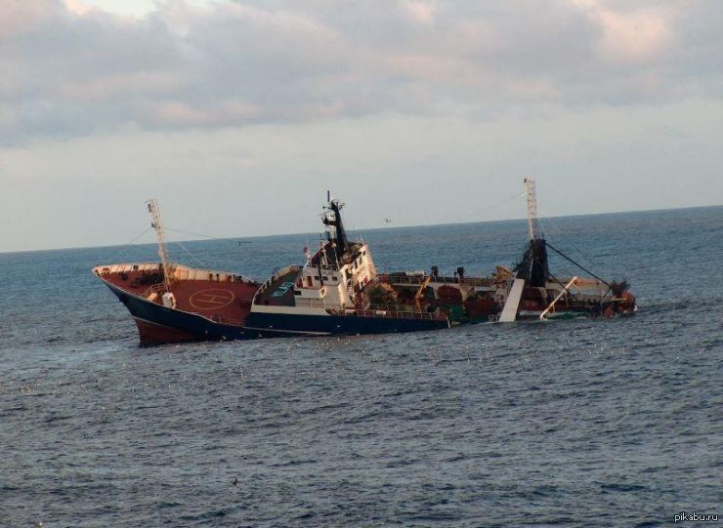
Найробійська конвенція та система її регулювання.

Slide 2
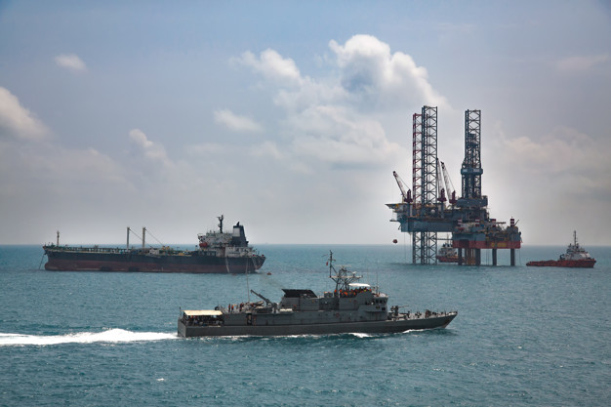
Світовий океан має вагоме значення у життєзабезпеченні населення будь-якого континенту. Але науково-технічний прогрес негативно позначився на життєздатності океану – інтенсивне судноплавство, активізація видобутку нафти і газу на континентальному шельфі, скидання в моря нафтових і радіоактивних відходів призвели до тяжких наслідків: забруднення морських просторів, порушення екологічної рівноваги в Світовому океані. З метою охорони останнього було прийнято цілу низку багатосторонніх і регіональних угод на міжнародному рівні, усвідомлюючи той факт, що затонулі судна, якщо їх не видалено, можуть становити небезпеку для судноплавства чи морського середовища.

Slide 3
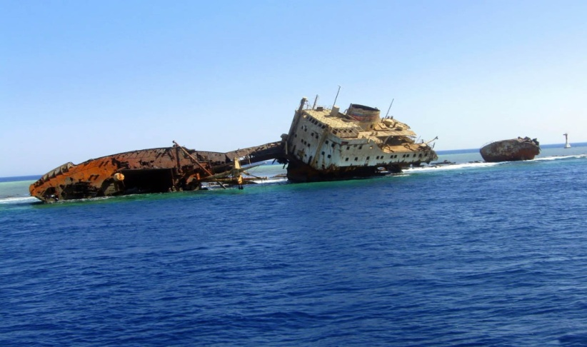
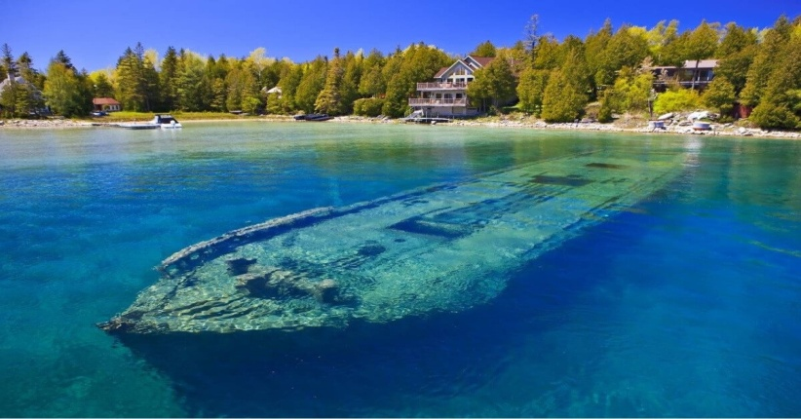
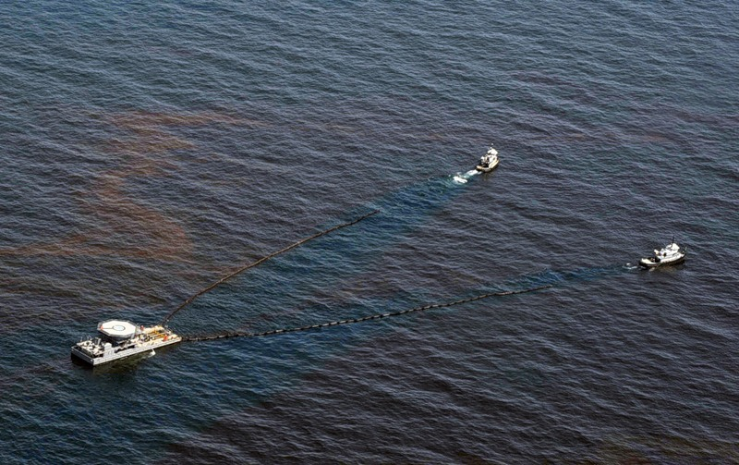
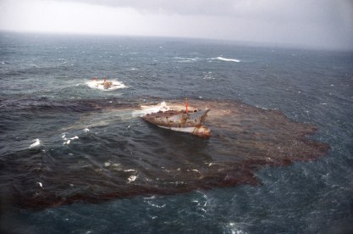
В залежності від місця розташування, судно яке затонуло, становить загрозу для навігації судна і для безпеки його екіпажу.
в залежності від природи вантажу, аварія може загрожувати морському та прибережному навколишньому середовищу

Slide 4
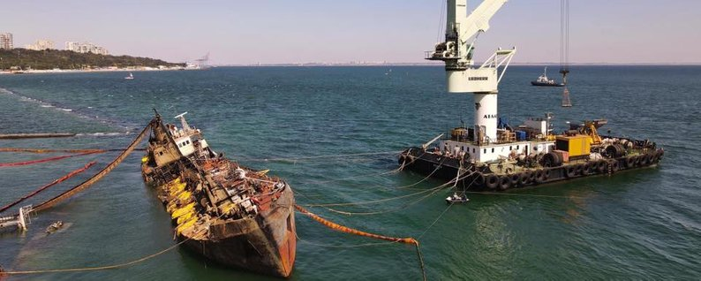
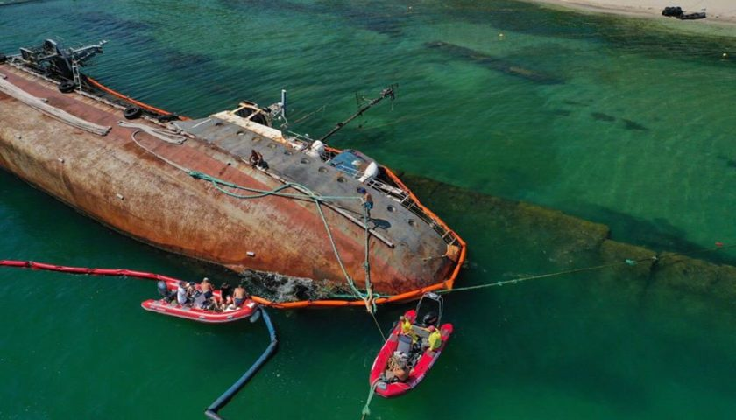
Якщо наслідки аварії не ліквідувати негайно, подальші витрати згодом зростають.
Більшість небезпечних затонулих суден лежить на мілині - в територіальних водах, і держава могла б видаляти їх - без узгодження з судновласником.
Отже, для врегулювання проблем з ліквідуванням затонулих кораблів.
Була прийнята Найробійська міжнародна конвенція про
видалення затонулих суден 2007 року, яка вступила у силу 14 квітня 2015 року. На сьогоднішній день Конвенція ратифікована 36 країнами.

Slide 5
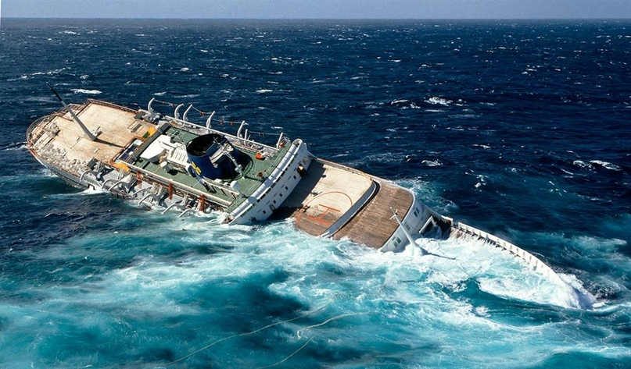
Найробійська міжнародна конвенція створила правову основу для ліквідації наслідків корабельних аварій, які можуть вплинути на безпеку життя людей, товарів, власності в море, а також морського та прибережного навколишнього середовища.
Судновласники нестимуть фінансову відповідальність шляхом страхування, інших видів гарантій, щоб покрити витрати по ліквідації наслідків аварій. Державам надана можливість безпосередньо впливати на страховиків .
У тексті документа наголошується, що норми застосовні тільки до виключної економічній зони держав, що підписали його. Ця зона тягнеться від територіальних вод прибережних держав на 200 миль від берегової лінії. Якщо сторони, що підписали документ спеціально не відзначили застереження про включення в конвенцію положення про територіальні води, то ця умова не буде в неї входити.

Slide 6
Основні положення Найробійської Міжнародної конвенції про видалення затонулих суден
1. Основна мета конвенції полягає у розробці та впровадженні єдиних міжнародних правил і процедур по швидкому та ефективному видаленню затонулих суден і виплати компенсацій за завдані витрати.
2.Конвенція встановлює фінансову відповідальність судновласника за видалення свого затонулого судна.
3.Капітан і власник судна, зобов'язані негайно повідомити прибережну державу, в разі якщо їх судно потрапило в морську аварію, в результаті якої воно затонуло.
4.Відповідальність судновласника обмежується розмірами відшкодування відповідальності відповідно до Конвенції 1976 року про обмеження відповідальності по морських претензіям, з поправками до неї прийняті Протоколом 1996 року.
5. Поняття «пов'язані з ним інтереси» означає інтереси прибережної держави, безпосередньо які затронуті затонулим судном, зокрема:
- діяльність на морському узбережжі, в портах, включаючи рибальство, яка є важливим джерелом коштів для існування зайнятих у ній людей;
- привабливість для туризму та інші економічні інтереси даного регіону;
- здоров'я жителів і благополуччя прибережного району, включаючи збереження живих ресурсів моря, флори і фауни;
- прибережна і підводна інфраструктура регіону.
6.Визначає заходи щодо полегшення видалення затонулих суден та передбачає обов'язкове страхування або інше фінансове забезпечення і, отже, обов'язкова наявність на судні документа, що підтверджує даний факт, у вигляді свідоцтва .

Slide 7
Повідомлення про затонуле судно
Таке повідомлення повинно містити:
- назва та місцезнаходження власника судна;
- точне місце розташування затонулого або судна, що сіло на мілину судна;
- тип, розміри та конструктивні дані і особливості судна;
- характер пошкодження затонулого судна і його стан;
- характер і кількість вантажу, особливо докладні дані про всіх небезпечних і шкідливих речовин;
- кількість і типи нафтопродуктів, що знаходяться на борту, в тому числі паливо та мастила.

Slide 8
Україна не є учасником Конвенції, проте Державною інспекцією з безпеки на морському та річковому транспорті розпочато роботу щодо ратифікації Україною Найробійської міжнародної конвенції про видалення затонулих суден 2007 року. Мета ратифікації - врегулювання в Україні правовідносин щодо майна, яке затонуло у виключній економічній зоні держави, і визначення відповідальності судновласника за витрати на встановлення місцезнаходження та видалення затонулого судна.
В акваторії Азовського та Чорного морів знаходяться понад 1200 затонулих кораблів, які також потребують евакуації.

